Slide 1
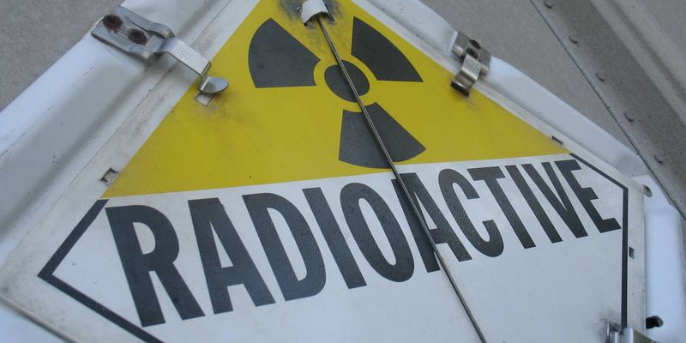
ВПЛИВ РАДІОАКТИВНОГО ВИПРОМІНЮВАННЯ НА ЖИВІ ОРГАНІЗМИ фізика 11 клас 18.04.2022р.

Slide 2
Способи опромінення
Зовнішнє опромінення | Внутрішнє опромінення
Гамма,бета-промені, рентгенівське випромінювання | Радіоактивні гази, ізотопи калію, цезію, стронцію, альфа, бета-частинки, що потрапляють в організм з водою, повітрям, їжею.

Slide 3
Летальні дози поглиненої радіації, які призводять до загибелі половини популяції різних організмів
Живі організми | Доза поглиненої радіації, Грей
Віруси | 62-4600
Бактерії | 17-3500
Найпростіші | 100-3500
Водорості, лишайники | 300-17000
Голонасінні | 4-150
Комахи | 580-2000
Молюски | 120-200
Рептилії | 15-500
Риби | 6-55
Птахи | 6-14
Гризуни | 8-15
Велика рогата худоба | 1,5-2,7
Людина | 2,5-3,0

Slide 4
Про людський організм
У людському організмі міститься близько 3 ⋅ 10⁻³ г радіоактивного калію та 6 ⋅ 10–9 г радію.
Унаслідок цього в тілі людини щосекунди відбувається 6000 β-розпадів і 220 α-розпадів.
Ще 2500 β-розпадів за секунду відбувається Завдяки радіоактивному вуглецю.
Загалом у тілі людини щосекунди відбувається 10 000 актів розпаду.

Slide 5
Хвороби, які виникають внаслідок дії іонізуючого випромінювання на людину
ураження гострою променевою хворобою;
розвиток лейкозу, лейкемії та ін. пухлинних хвороб крові;
виникнення злоякісних новоутворень (рак) будь-яких органів;
порушення генетичного коду (мутаційні зміни);
ураження нервової системи, кровоносних та лімфатичних судин;
пошкодження органів зору, помутніння кришталика ока, розвиток катаракти;
порушення обміну речовин та ендокринної рівноваги;
виникнення тимчасової або постійної стерильності та імпотенції;
розвиток імунодефіциту, підвищення чутливості організму до звичайних захворювань;
порушення психічного та розумового розвитку;
прискорення старіння організму.

Slide 6
Правила захисту від радіації:
1. Захищатися і митися.
При виході на вулицю одягайтеся в максимально світлий одяг, причому такий, котрий при поверненні додому можна буде швидко випрати. Обов'язково носіть будь-який головний убір. Марлева пов'язка або респіратор (а також окуляри) необхідні тільки у разі серйозного радіоактивного забруднення.
Після повернення додому негайно відправляйте в прання весь одяг (від куртки до трусів) і ретельно мийтеся в душі. І так після кожного виходу на вулицю.
До речі - у подібній ситуації взуття краще залишати за порогом квартири.

Slide 7
2. Особливий стиль прибирання.
Ніяких віників і пилососів: тільки миття простою чистою водою (у додаванні хлорки чи чогось подібного потреби немає). Для захисту від радіації мити підлогу і всі поверхні в будинку треба часто і досконало - не менше одного вологого прибирання в день.
При цьому пам'ятайте: відкривати вікна або включати кондиціонери не можна.

Slide 8
3. Меню для захисту від радіації.
Відомо, що деякі продукти накопичують радіацію дуже інтенсивно, а деякі - майже немає. Під час радіоактивної загрози потрібно виключити з раціону такі продукти: гриби, м'ясо з кістками (чисте м'ясо можна використовувати), всі види листової капусти, морква, буряки, редиску, ріпу, річкову та ставкову рибу. З інших овочів і фруктів необхідно зрізати шкірочку.
Обов'язково пийте більше води (виключно артезіанської з джерел, що залягають на глибині понад 180 метрів). Зелений чай добре захищає клітини нашого організму від впливу радіонуклінів.

Slide 9
4. Ліки від радіації.
Загальновідомо, що при загрозі опромінення лікарі призначають препарати йоду. Однак не варто скуповувати в аптеці що потрапило і пити пачками - так можна назавжди зіпсувати власну щитовидну залозу. Хороший варіант: полівітаміни, що містять йод, а також два продукти харчування, багаті цим мікроелементом: морська капуста і варення з волоських горіхів (йод міститься саме в зелених оболонках горіха, в ядрах його майже немає).

Slide 10
5. Особиста гігієна.
Незайвими для захисту від радіації стануть додаткові гігієнічні процедури, які варто проводити два рази на добу: промивання очей і носоглотки. В очі можна просто закапувати зволожуючий розчин, а носоглотку промивати слабким розчином солі або соди.

Slide 11
Методи захисту від штучного випромінювання:
збільшення відстані між оператором і джерелом;
скорочення тривалості роботи в полі випромінювання;
екранування джерела випромінювання;
дистанційне керування;
використання маніпуляторів і роботів;
повна автоматизація технологічного процесу;
використання засобів індивідуального захисту і попередження знаком радіаційної небезпеки;
постійний контроль над рівнем випромінювання та за дозами опромінення персоналу.

Slide 12
Домашнє завдання
Повторити параграф 41
Вправа 41 (4,5)

